Slide 1
Reakreditacija visokih učilišta
Vlatka Šušnjak Kuljiš, Agencija za znanost i visoko obrazovanje (AZVO)

Slide 2
Reakreditacija visokih učilišta
Reakreditacija je postupak vanjskog vrednovanja kvalitete kojemu podliježu sva javna i privatna visoka učilišta u petogodišnjim ciklusima.
Cilj je postupka reakreditacije vrednovati i ocijeniti kvalitetu visokog učilišta u skladu s nacionalnim zakonskim kriterijima i međunarodnim standardima.
Svrha postupka reakreditacije je osiguravati kvalitetu visokih učilišta te potaknuti daljnji razvoj kvalitete u glavnim aspektima rada visokog učilišta.

Slide 3
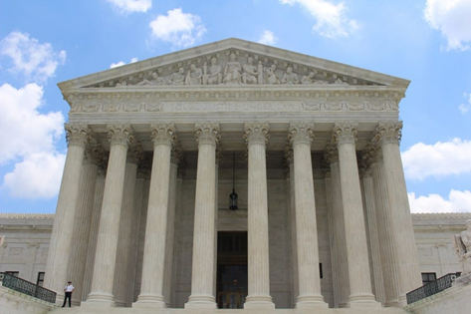
Zašto reakreditacija?
Europski standardi i smjernice (ESG) 2022. Zakon o osiguravanju kvalitete u visokom obrazovanju i znanosti (ZOK) (NN 151/2022)

Slide 4
3 ciklusa reakreditacije
1 ciklus
unutarnji sustav kvalitete na VU
2 ciklus
ishodi učenja, kompetencije
3 ciklus
- studijski programi, usklađenost s HKO-om, mikrokvalifikacije, LLL, otvorena znanost

Slide 5
Što je novo u postupku reakreditacije prema ZOK-u?
Standardi vanjskog vrednovanja kvalitete – ZOK, čl. 8. – novi standardi kvalitete, elementi standarda i indikatori
Stručno povjerenstvo – ZOK, čl. 17. – sastav stručnog povjerenstva
Postupak reakreditacije – ZOK, čl. 24. – provodi se i vrednovanje akreditiranih studija u skladu s čl. 15.
Rješenje donosi Agencija – ZOK, čl. 26.

Slide 6
Hodogram postupka reakreditacije

Slide 7
Dostava dokumenata za postupak reakreditacije
Obrazac samoanalize – prati standarde kvalitete
Obrazac prikaza podataka - kvantitativni podaci - tablice

Slide 8
ENQA – stadardi i smjernice za vrednovanje
1.1
Politika osiguravanja kvalitete
1.2
Izrada i odobravanje programa
1.3
Učenje, poučavanje i vrednovanje usmjereno na studenta
1.4
Upis i napredovanje studenata, priznavanje i certificiranje
1.5
Nastavno osoblje
1.6
Resursi za učenje i podrška studentima
1.7
Upravljanje informacijama
1.8
Informiranje javnosti
1.9
Kontinuirano praćenje i periodička revizija programa
1.10
Periodičko vanjsko osiguravanje kvalitete

Slide 9
Hvala na pažnji!

